Slide 1


CAMPAGNE COMMUNAUTÉ ULAVAL 2026

Slide 2
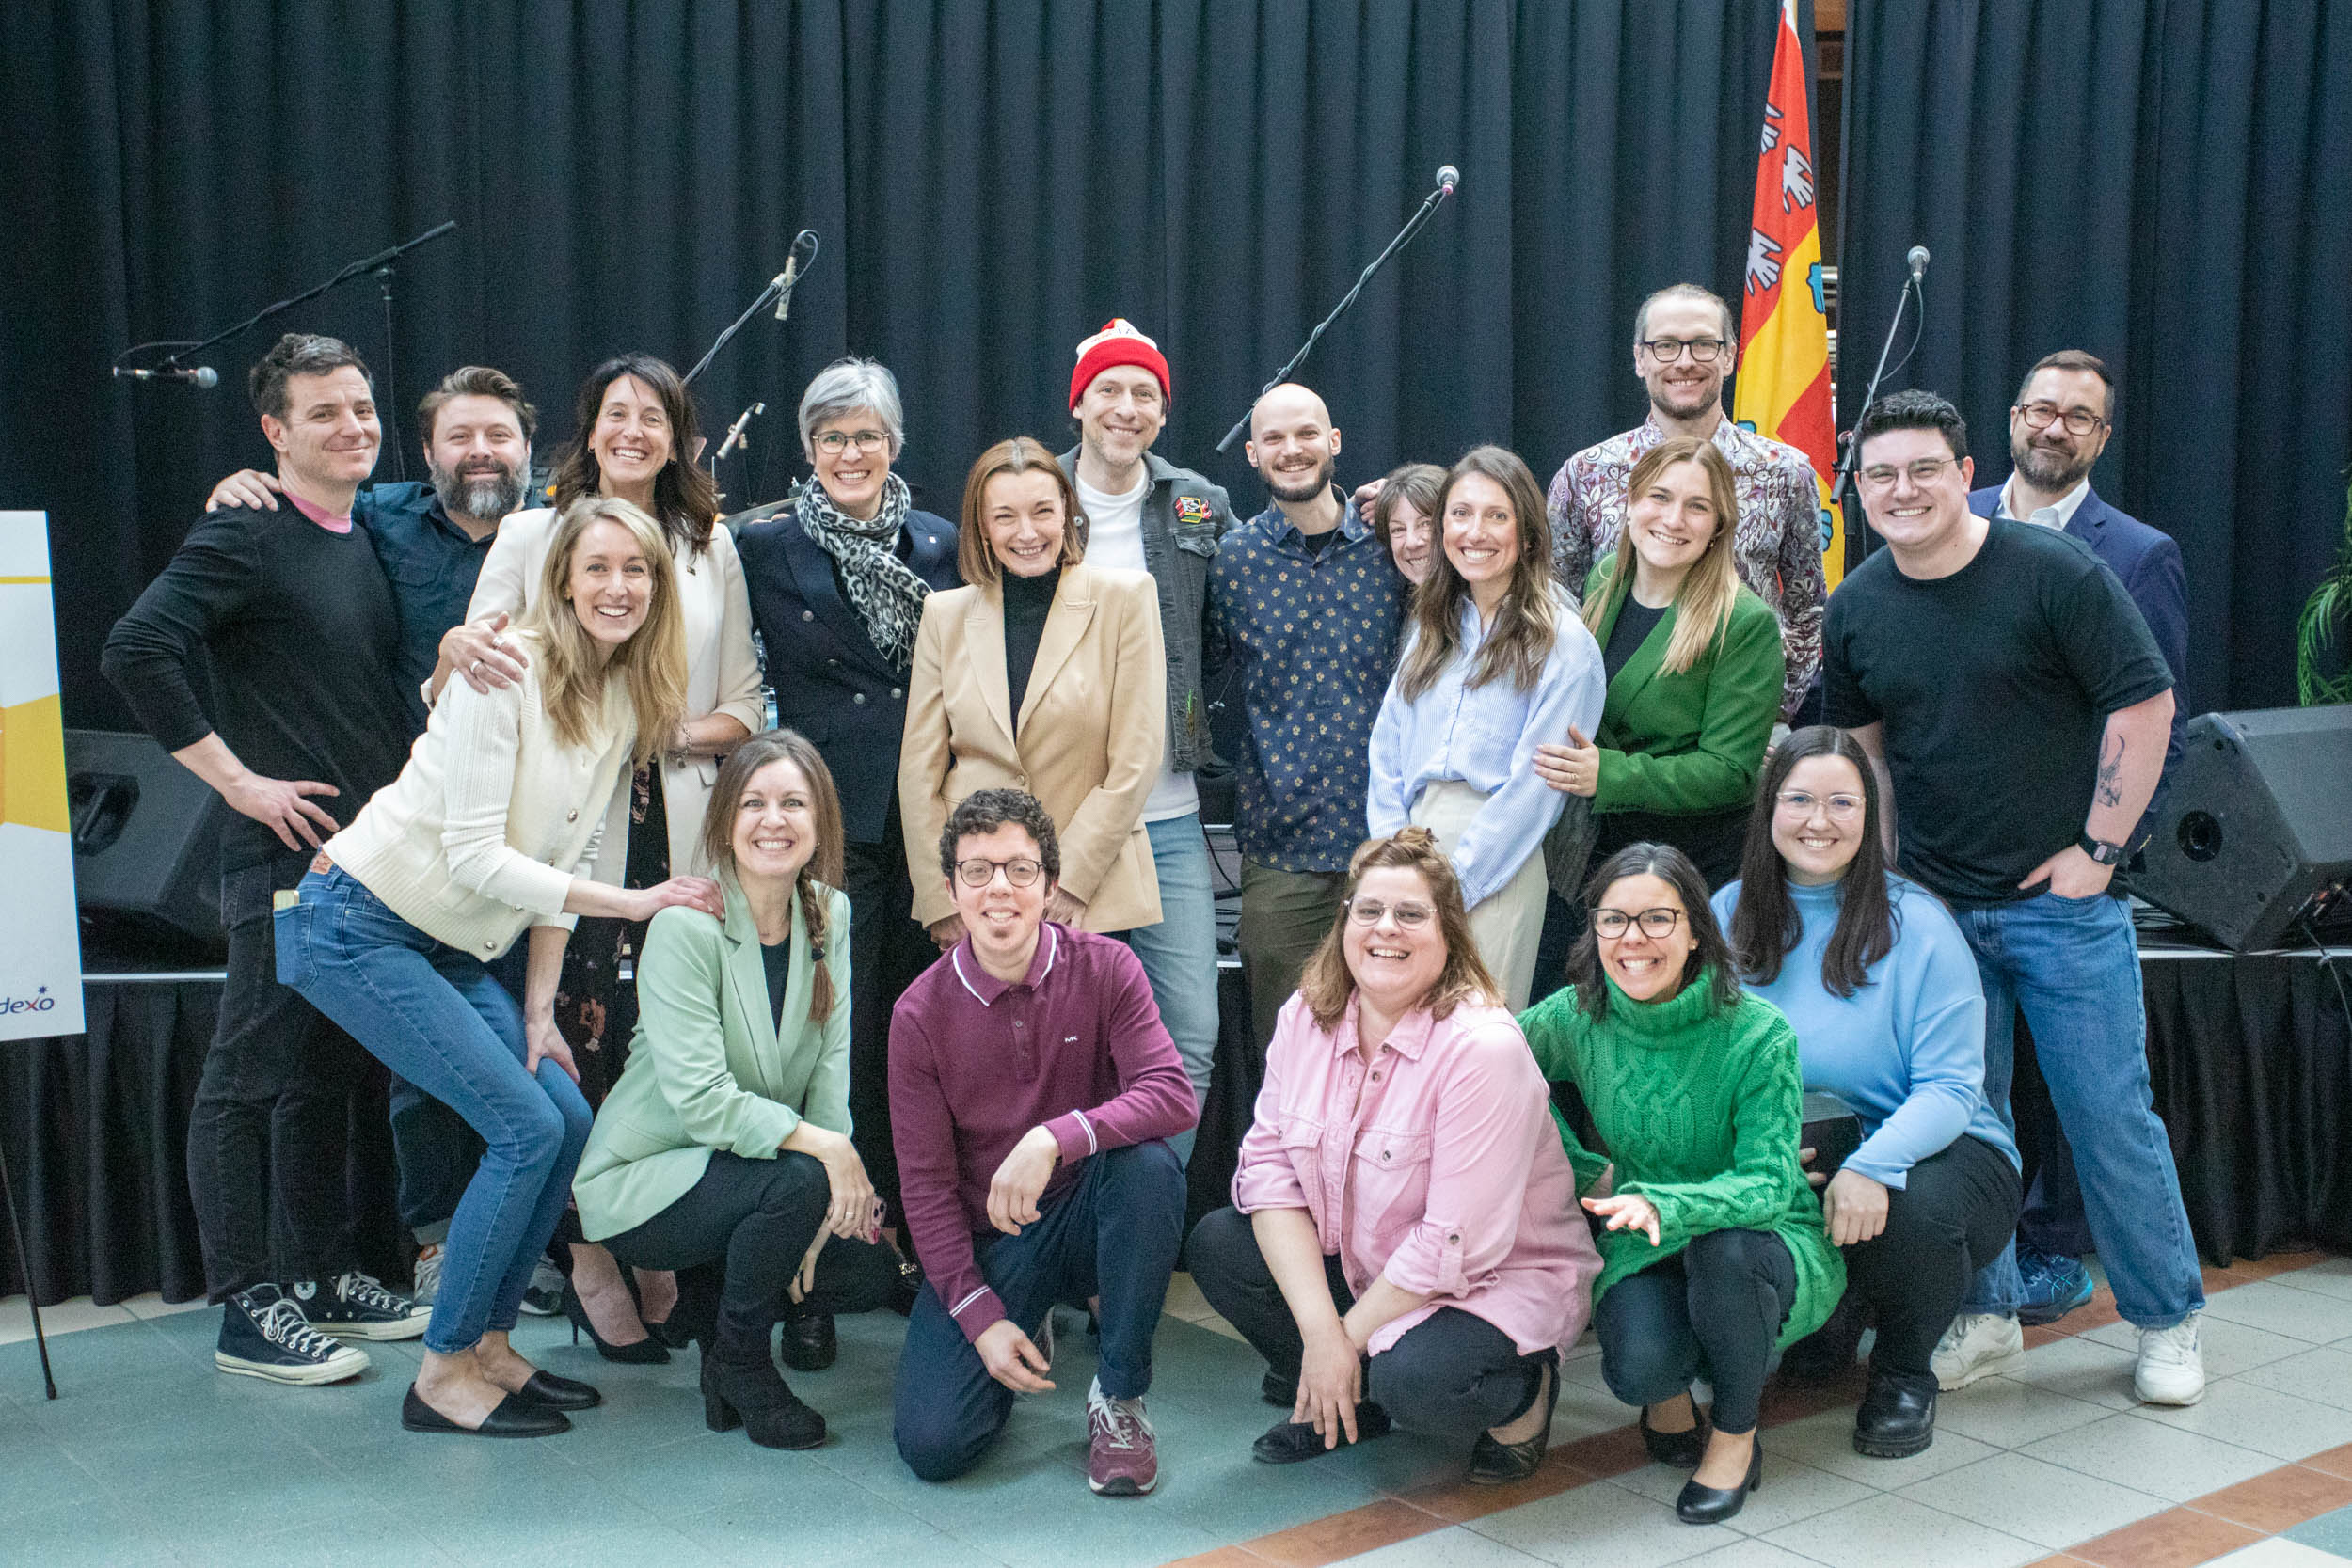
NOTRE CAMPAGNE, C’EST…
Une invitation pour le personnel employé et retraité à faire un don ainsi qu’une occasion de valoriser les projets de l’Université Laval qui voient le jour grâce à la philanthropie.
Depuis 2003
+ de 50 M$ amassés dont 3,22 M$ en 2025
+ de 20 000 personnes employées et retraitées sollicitées
5 414 personnes donatrices en 2025

Slide 3
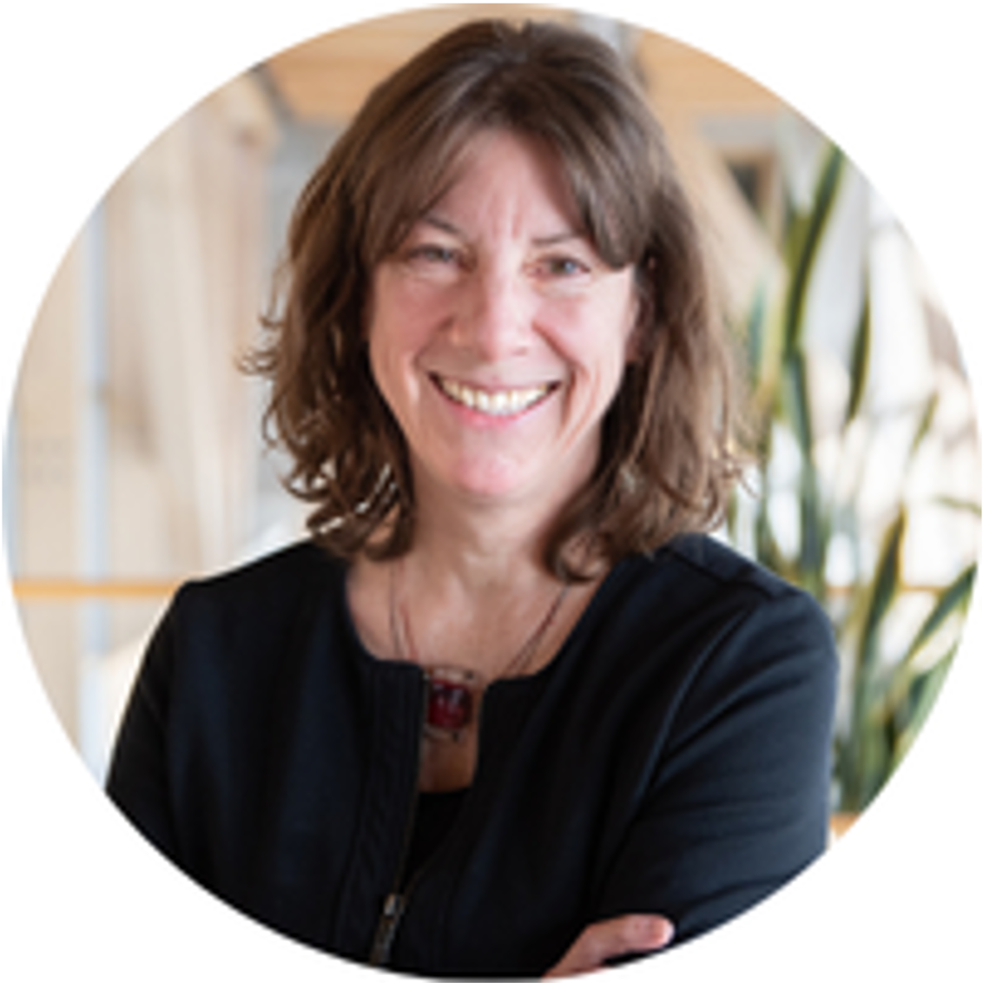
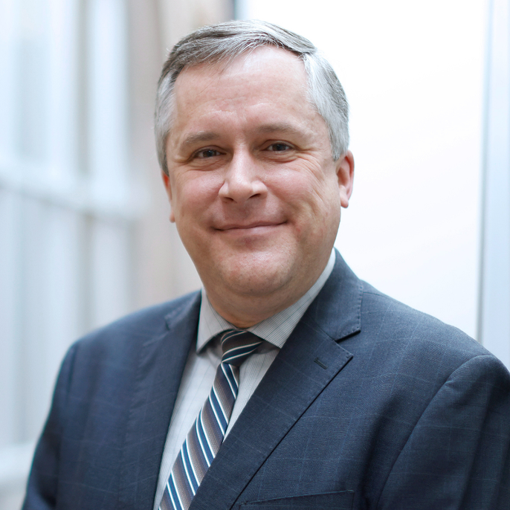
COPRÉSIDENCE 2026
Nancy Gélinas
Éric Martel
Doyenne
Faculté de foresterie, de géographie et de géomatique
Directeur
Service de soutien à l’enseignement

Slide 4
OBJECTIFS 2026
5 500
3,3 M$
DONATRICES ET DONATEURS
EN DONS

Slide 5
DÉPLOIEMENT
LANCEMENT OFFICIEL
RELANCE
17 février
1er avril
ÉVÉNEMENTS DE LANCEMENT FACULTAIRES
19 février
12 mai
SOLLICITATION
DÉVOILEMENT DES RÉSULTATS

Slide 6

LA THÉMATIQUE

Slide 7


Slide 8
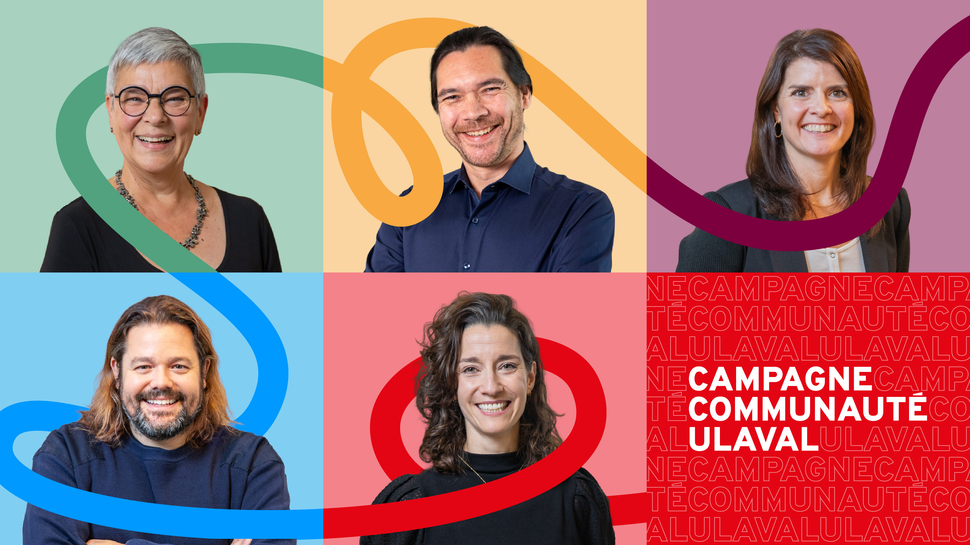

Slide 9
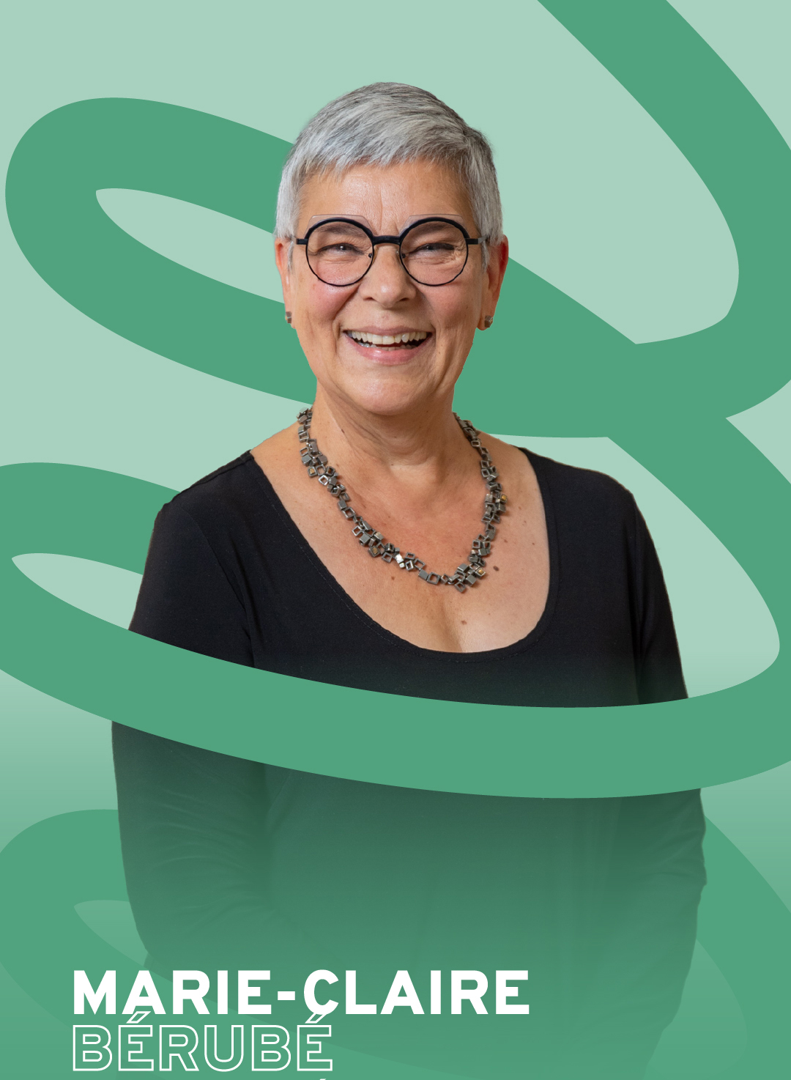
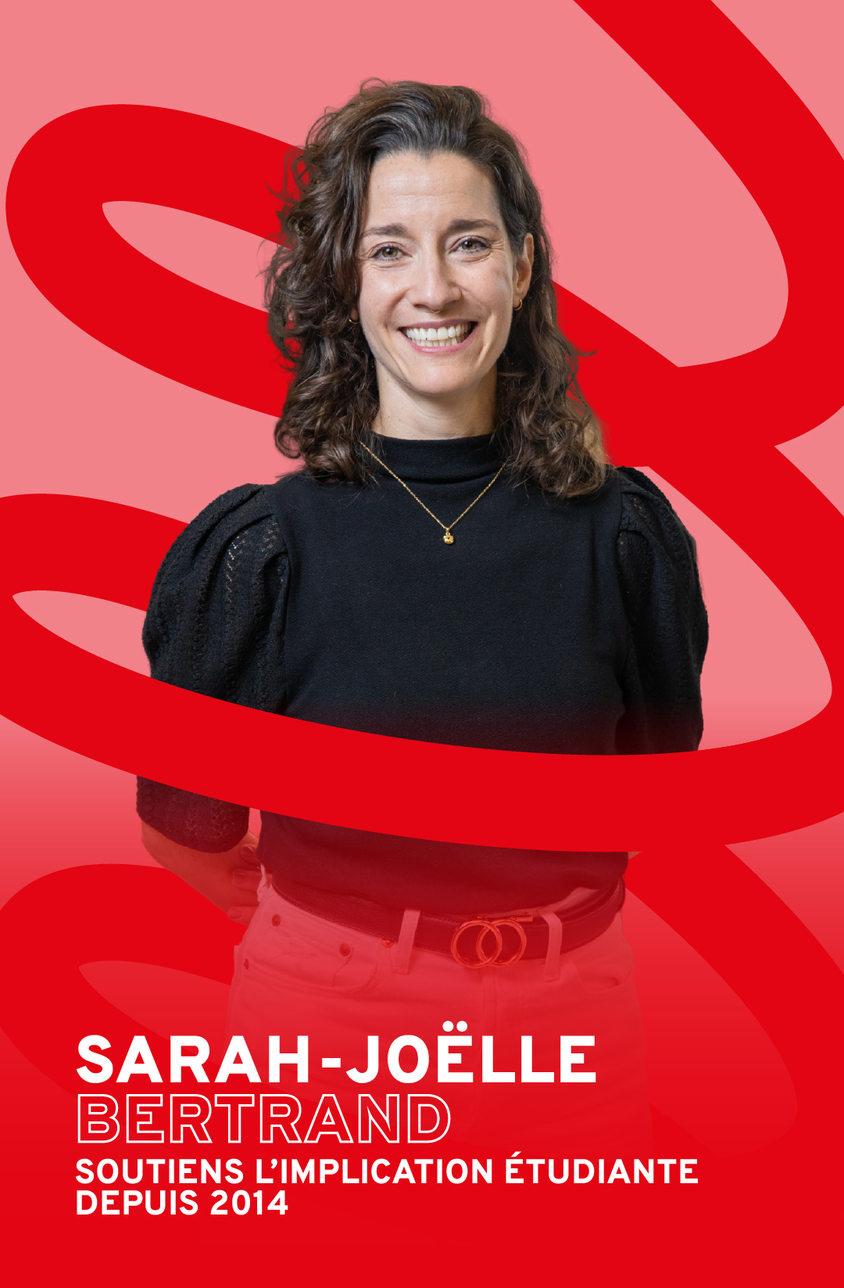
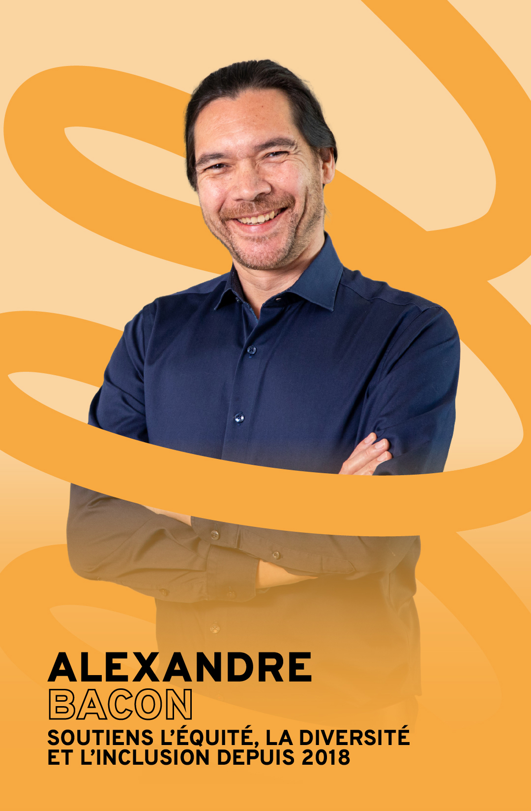
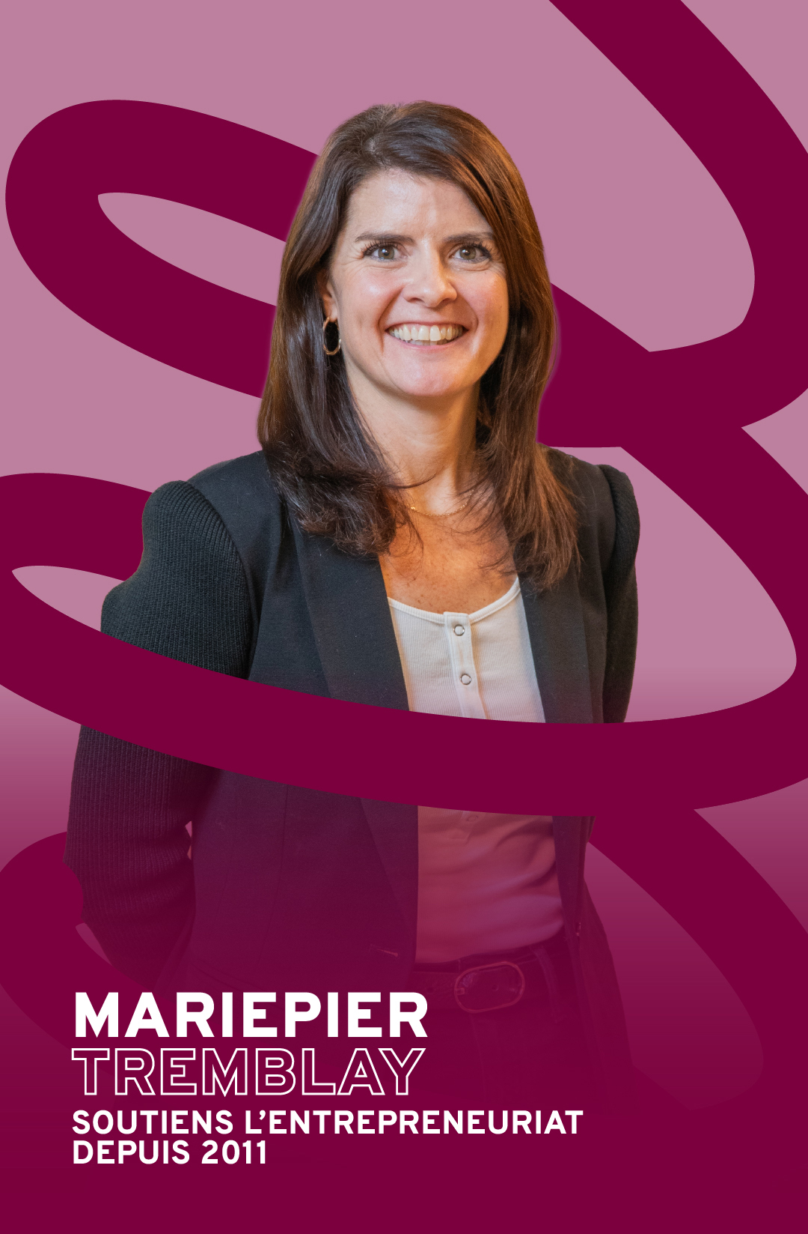
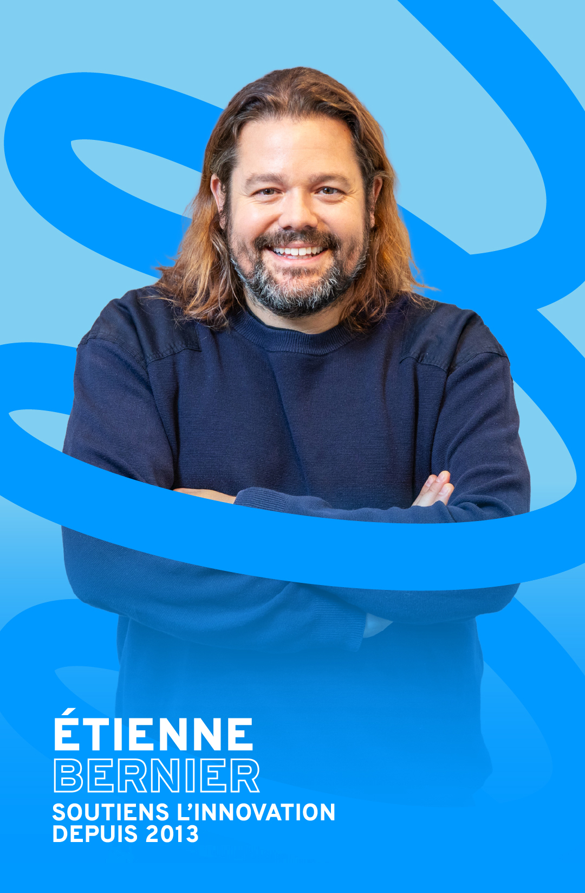





5 AMBASSADEURS, 5 THÉMATIQUES

Slide 10

NOTRE UNITÉ

Slide 11



NOS RÉSULTATS 2025
XX
donatrices
et donateurs
%
de participation
X $
amassés
grâce à vous

Slide 12

NOTRE OBJECTIF 2026
X %
Taux de participation

Slide 13

MERCI DE VOTRE APPUI

